Slide 1

triggers
Participantes
Pedro Figueira RAUL FIORIN Gustavo Lima Borges dos Santos
Andrey Leal Vitor Gonçalves Marcos Paulo

Slide 2




sumário
1. Função dos Participantes ............................................................... 3
2. o que é triggers .................................................................................. 4
I. DEFINIÇÃO DE GATILHO ...................................................................... 5
3. Vantagens e desvantagens .............................................................. 6
4. como Usar ............................................................................................... 7

Slide 3



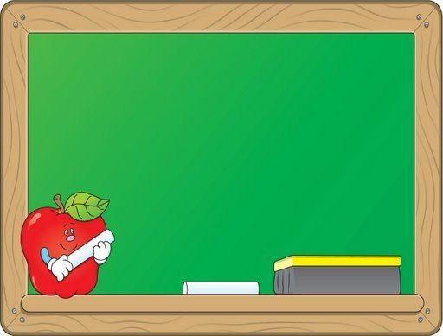

Função de Cada Participante
Conteúdo desenvolvido e APRESENTAÇÃO
Exemplo prático e trello
Pedro Figueira
Marcos Paulo
MATERIAL DE APOIO
?
EXERCÍCIO
Vitor Gonçalves
Andrey leal
Gustavo Borges
Raul Fiorin

Slide 4
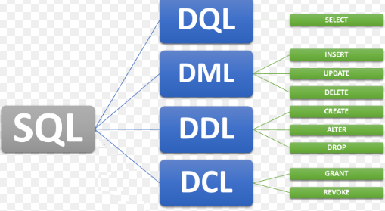

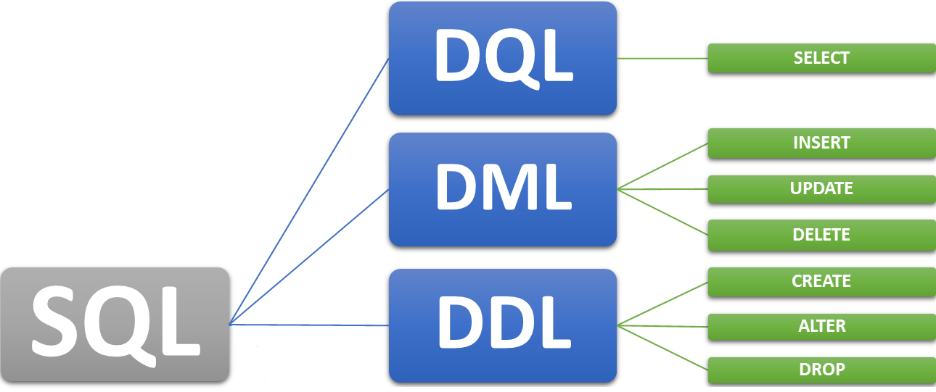
O que é triggers
triggers (gatilho em inglês) define uma estrutura do banco de dados que funciona, como o nome sugere, como uma função que é disparada mediante alguma ação. Geralmente essas ações que disparam os triggers são alterações nas tabelas por meio de operações de inserção (insert), exclusão (delete) e atualização de dados (update).

Slide 5

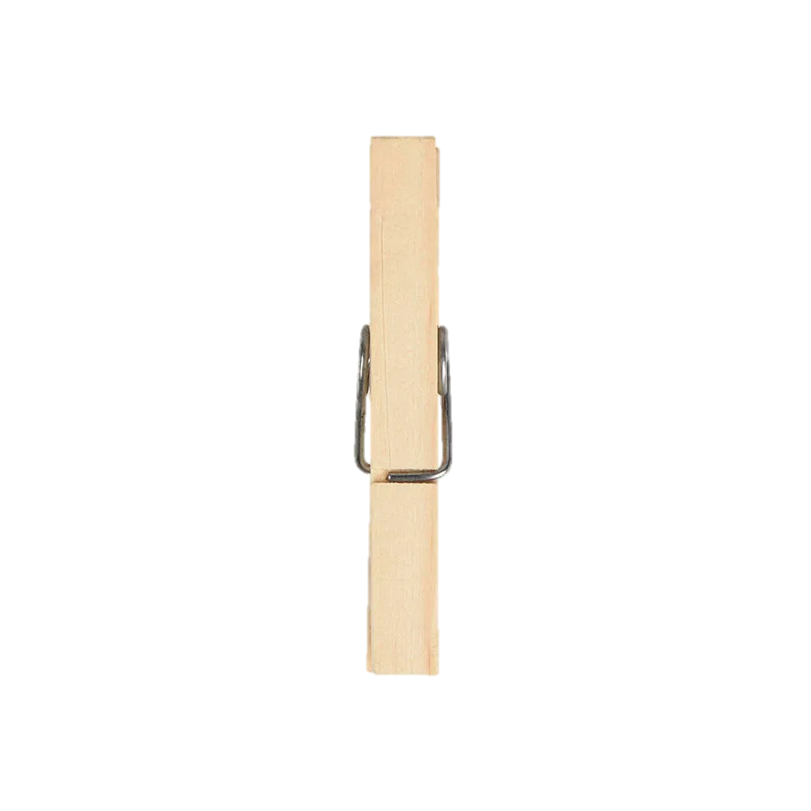

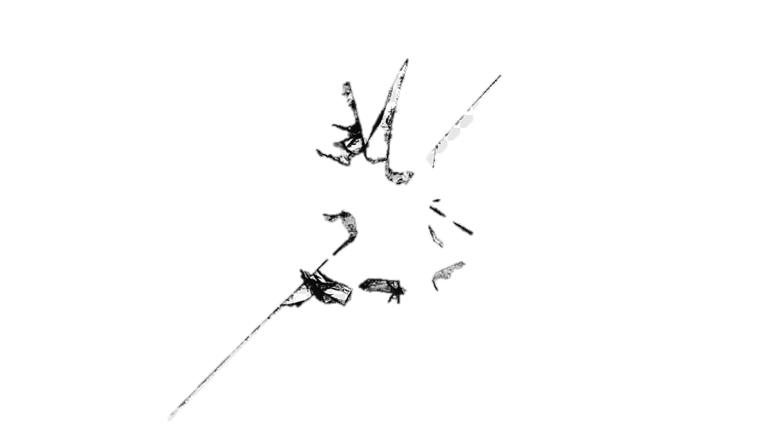
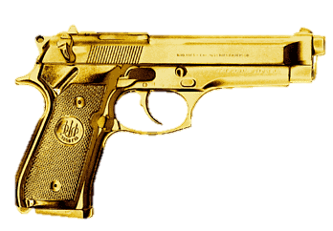
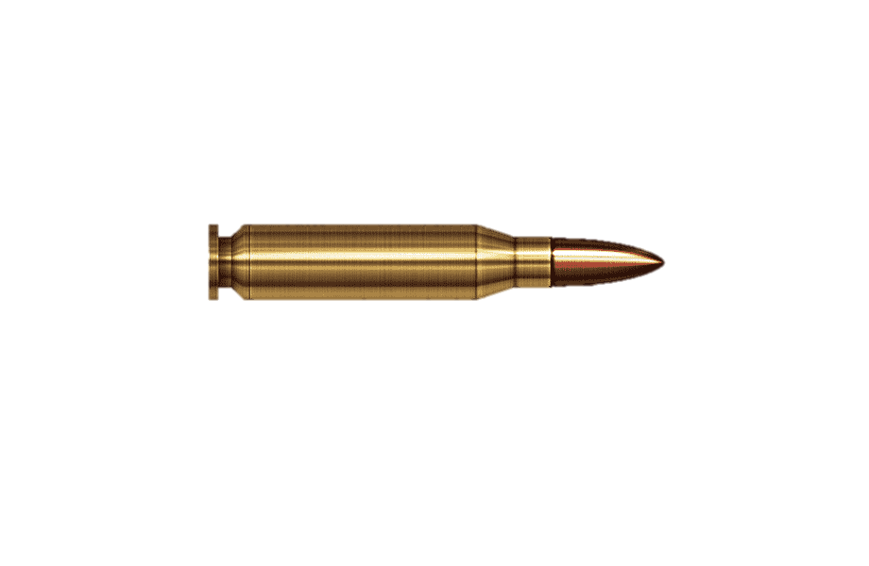


gatilho está intimamente relacionado a uma tabela, sempre que uma dessas ações é efetuada sobre essa tabela, é possível dispará-lo para executar alguma tarefa.
Definição de gatilho

Slide 6

vantagens
no Trigger é possível realizar alguma ação, em outro Trigger, para ser executado junto,
pois a condição de acionamento de um, pode ser também a ação de outro Trigger.
DESVAntagens
A implantação de Triggers pode acarretar problemas de uma eventual migração para um outro banco com outra linguagem diferente Outra coisa que deve ser levada em consideração, é a perda de controle do que acontece dentro do banco.

Slide 7
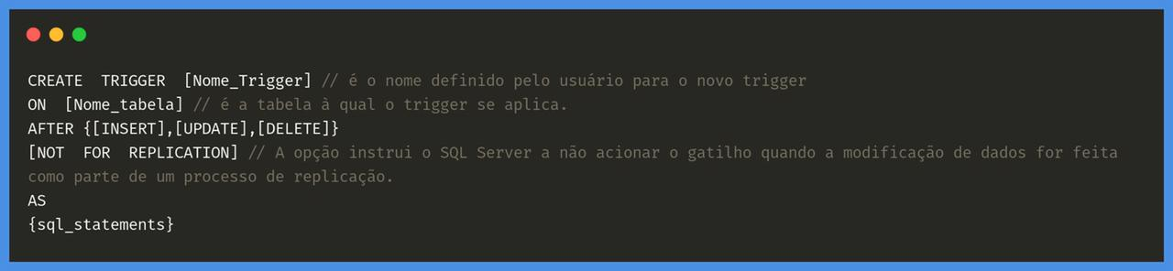


COMO USAR ?
// é a sintaxe para inserir a ação que será ocasionada pelo trigger.
begin
end
// Finalização
ON para alocar em qual tabela o trigger vai funcionar.
FOR seleciona o gatilho, e diz que o Script será executado no mesmo momento em que o gatilho.
AFTER seleciona o gatilho, e demonstra que o Script será executado após o gatilho.
AS, BEGIN e END é a sintaxe para inserir a ação que será ocasionada pelo trigger.

